Slide 1
성능 지표 조사
척도
손실함수
모델을 평가하기 위해서 사용하는 값
모델을 학습시킬 때 사용되지 않는 값이다.
모델의 성능을 높이기 위해서 참조하는 값
학습을 위해서만 사용하는 값

Slide 2
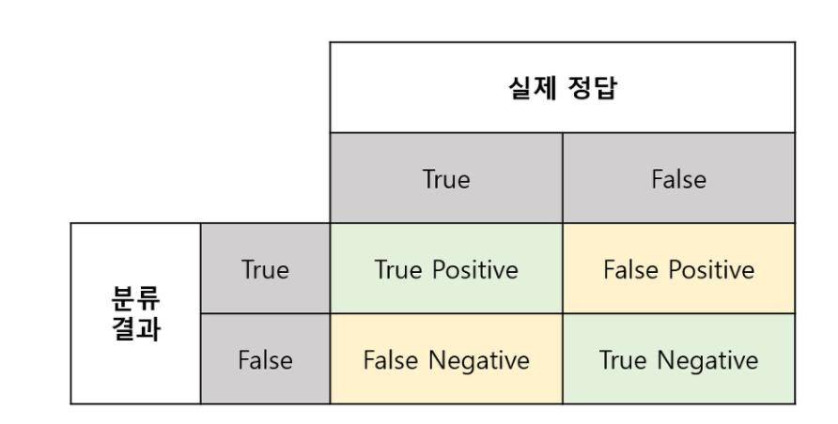
성능 지표 조사
척도의 종류
True Positive(TP)
실제 True인 정답을 True라고 예측(정답)
False Positive(FP)
실제 False인 정답을 True라고 예측(오답)
False Negative(FN)
실제 True인 정답을 False라고 예측(오답)
True Negative(TN)
실제 False인 정답을 False라고 예측

Slide 3
성능 지표 조사
정밀도(Precision)
모델이 True라고 예측한 것 중에서 실제로 True인 것의 비율
Precision = TP / (TP + FP)
재현율(Recall)
실제로 True인 겆 중에서 모델이 True로 예측한 비율
Recall = TP / (TP + FN)

Slide 4
성능 지표 조사
F1 Score
정밀도와 재현율의 조화 평균이다.
(F1 Score)
= 2*{(Precision * Recall) / (Precision + Recall)}

